Slide 1


Soutenance de projet de fin d’études Sous thème :
Assistance développement java sur un moteur de calcul de risque de crédit et liquidité pour la titrisation
Soutenu publiquement comme exigence partielle en vue de l’obtention du
Diplôme du Master
Option : IMAFA
Devant le jury composé de :
Mme. Anne-Marie HUGUES
M. Olivier TERRIEN
Présenté par :
M. Abdssamad SABRI
Année universitaire 2015/2016
Notes:
Honorable présence, chere assistance Bonjour.
Nous avons l’immense plaisir de vous présenter aujourd’hui notre projet de fin d’études qui s’intitule « Conception et réalisation d’un système décisionnel de la fonction comptable accessible via web et mobile »

Slide 2
Plan
Contexte général du projet
1
2
Titrisation
B3S
3
4
Missions
5
Conclusion
Notes:
Le plan de notre projet de fin d’étude commence par la présentation du contexte général du projet, on va entamer par la suite l’analyse du besoin, la modélisation, le chargement des données, la restitution des données, reporting et on va finir par la conclusion et les perspectives,

Slide 3
Contexte général
Titrisation
B3S
Conclusion
Missions
Organisme d’accueil
Description des tâches
Conduite du projet
Création : 1864
+23,7 Mds d’euro
+ 148300 collaborateurs
3 grands pilliers
3
Notes:
La banque centrale populaire crée en 1961, à +300M de clients,,,,

Slide 4
Contexte général
Titrisation
B3S
Conclusion
Missions
Organisme d’accueil
Description des tâches
Conduite du projet
3 grands pilliers
Réseaux de détail en France
Réseaux de détail à l’international
Banque de Financement et d’investissement

Slide 5
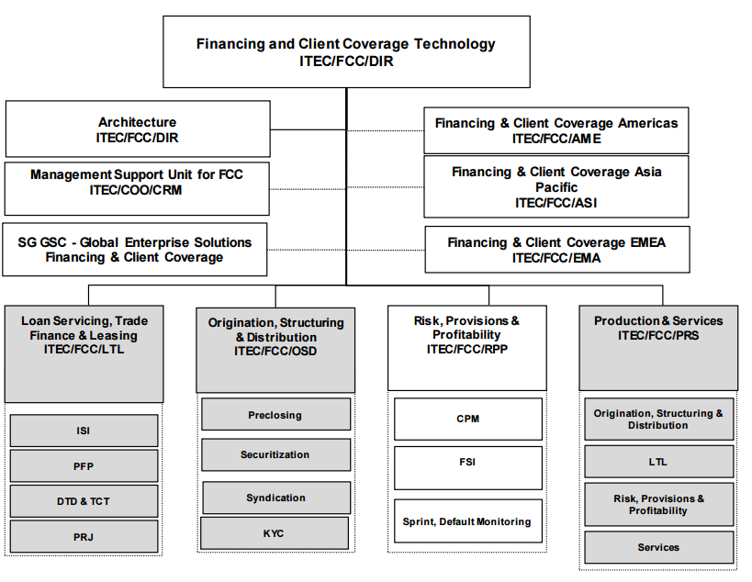
Contexte général
Titrisation
B3S
Conclusion
Missions
Organisme d’accueil
Description des tâches
Conduite du projet
5

Slide 6
Contexte général
Titrisation
B3S
Conclusion
Missions
Organisme d’accueil
Description des tâches
Conduite du projet
Nouvelles fonctionnalités
Matrice de transition
Paramètres de configuration
Qualité et test
Dette technique
Tests Unitaires

Slide 7
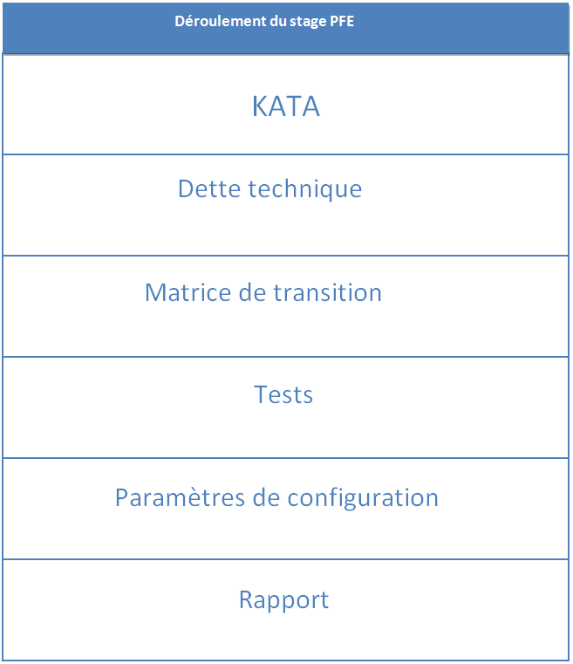
Contexte général
Titrisation
B3S
Conclusion
Missions
Organisme d’accueil
Description des tâches
Conduite du projet
Paramètres de configuration
5 jours
Matrice de transition
50 jours
Kata : BDD,TDD
13 jours
Correction des tests
14 jours
Rapport
15 jours
Dette Technique
30 jours
Notes:
Pour réaliser ses objectifs nous avons suivi le déroulement suivant :
En commençant par une étude d’existant et analyse du besoin, qui va amené une modélisation
La partie de realisation se compose en trois etapes a savoir : 1
2
3

Slide 8
Contexte général
Titrisation
B3S
Conclusion
Missions
Principe
Exemple
Titrisation à la SG
Risque Crédit
Risque Liquidité
portefeuille d’actifs non négociables
négociables sur les marchés financiers
prêts étudiants
prêts auto
Titres
des créances hypothécaires résidentielles
Notes:
Elle consiste à regrouper des actifs financiers telles que des créances hypothécaires résidentielles ou commerciales, des prêts (prêts auto, prêts étudiants, prêts à la consommation, prêts aux PME…etc) ou d'autres créances, au sein d’un panier et d’émettre des titres « adossés à ces actifs ».
On dit alors que les titres émis aux investisseurs sont des titres adossés à des actifs (actifs qui en constituent une garantie). Les revenus versés aux détenteurs des titres sont issus des actifs sous-jacents composant le panier d’actifs.

Slide 9
Contexte général
Titrisation
B3S
Conclusion
Missions
Principes
Exemple
Titrisation à la SG
Risque Crédit
Risque Liquidité
Actions
Emprunt
Titrisation

Slide 10




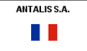
Contexte général
Titrisation
B3S
Conclusion
Missions
Principes
Exemple
Titrisation à la SG
Risque Crédit
Risque Liquidité
Credit enhancement
Sale of receivables and collection
Intermediary SPV
Seller
Subscription of notes
Purchase of receivables
Repayment of notes
SGCMF
Sale of receivables and collection
Purchase of receivables
Liquidity line
-Credit enhancement-
Credit-link deposit
Interco Loan-Guarantee
FX hedging
Obligor 1
Obligor 2
Obligor 2
A1/P1 USCP
In USD
A1/P1 ECP/BT
In EUR GBP USD CHF
Obligor n

Slide 11
Contexte général
Analyse du besoin
Modélisation
Restitution
Reporting
Conclusion
ETL
Etude de l’existant
Solution proposée
Cadrage fonctionnel
Gestion manuelle du budget de fonctionnement et des immobilisations
Gestion manuelle des factures fournisseurs
Traitement comptable
Contrôle comptable
Existant

Slide 12
Contexte général
Analyse du besoin
Modélisation
Restitution
Reporting
Conclusion
ETL
Etude de l’existant
Solution proposée
Cadrage fonctionnel
Traitement comptable
Absence d’indicateurs de performance améliorant le traitement
Traitement manuel lent et compliqué
Données non exploitées sur la base de donnée
Problématique

Slide 13
Contexte général
Analyse du besoin
Modélisation
Restitution
Reporting
Conclusion
ETL
Etude de l’existant
Solution proposée
Cadrage fonctionnel
La détection des comptes en suspens en utilisant un programme développé en COBOL,
Manipulation manuelle des erreurs d’imputation.
Existant
Contrôle comptable

Slide 14
Contexte général
Analyse du besoin
Modélisation
Restitution
Reporting
Conclusion
ETL
Etude de l’existant
Solution proposée
Cadrage fonctionnel
Contrôle comptable
Problématique
Absence d’un système d’alerte
Traitement manuel lent et non fiable

Slide 15
Contexte général
Analyse du besoin
Modélisation
Restitution
Reporting
Conclusion
ETL
Etude de l’existant
Solution proposée
Cadrage fonctionnel
Réalisation d’un système décisionnel
Elaboration des indicateurs de performance
Génération des tableaux de bord facilitant les traitements accessibles via web et mobile
Volet Reporting
Volet Alertes
Génération des alertes
Automatisation de la détection des anomalies

Slide 16
Contexte général
Analyse du besoin
Modélisation
Restitution
Reporting
Conclusion
ETL
Etude de l’existant
Solution proposée
Cadrage fonctionnel
Elaboration des indicateurs
Restitution des données
Reporting
Facilité d’accès via web et mobile
Création des datamarts
Chargement des données

Slide 17
Contexte général
Analyse du besoin
Modélisation
Restitution
Reporting
Conclusion
ETL
Les indicateurs
DM Fournisseur
DM Budget de fonctionnement
DM Immobilisation
DM Anomalies
DM Suspens
Schéma des DM
Projet
Budget de fonctionnement
Immobilisation
Suspens
Anomalies
Fournisseurs
Notes:
Après l’analyse des besoins nous avons décidé de diviser le projet en 5 domaines de comptabilité : fournisseurs, immoilisation, suspens, anomalie et budget de fonctionnement, on a identifié pour chaque volet les indicateurs de performance et les dimensions correspondants

Slide 18
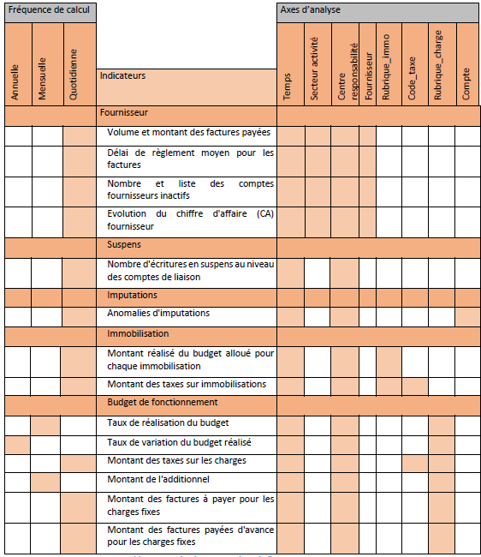
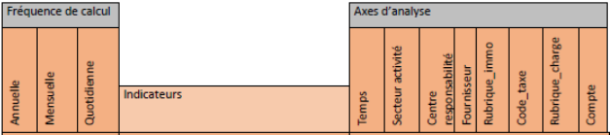
Contexte général
Analyse du besoin
Modélisation
Restitution
Reporting
Conclusion
ETL
Les indicateurs
DM Fournisseur
DM Budget de fonctionnement
DM Immobilisation
DM Anomalies
DM Suspens
Schéma des DM
Notes:
Ensuite nous avons élaboré la matrice de ventilation, le volet fournisseur contient 5 indicateurs que nous avons jugé pertinents, ces derniers vont être calculé quotidiennement par rapport aux différentes dimensions à savoir temps, secteur, centre de respo et fournisseur, le deuxième volet suspens contient un seul indicateur qui sera calculé par rapport au temps et au cr, le 3eme volet des imputations contient aussi un seul indicateur, le 4-me volet comporte deux indicateurs qui vont être calculé quotidiennement et le 5eme et dernier indicateur comporte 6 indicateurs dont l fr-quence change d’un indicateur à l’autre

Slide 19
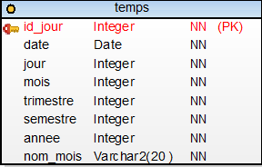
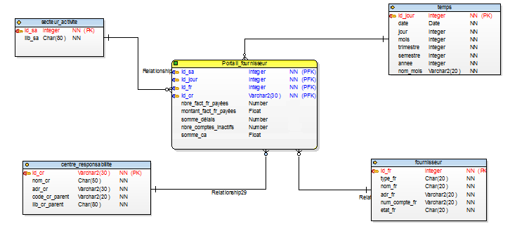
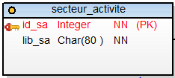
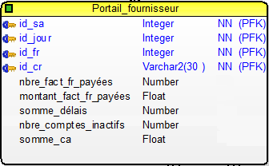
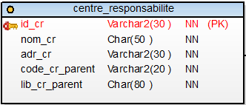
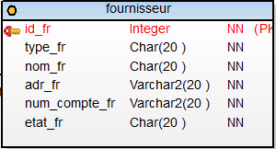
Contexte général
Analyse du besoin
Modélisation
Restitution
Reporting
Conclusion
ETL
Les indicateurs
DM Anomalies
Schéma des DM
DM Fournisseur
DM Budget de fonctionnement
DM Immobilisation
DM Suspens

Slide 20
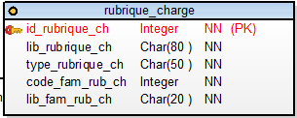
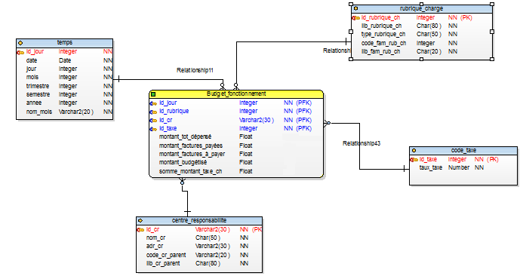
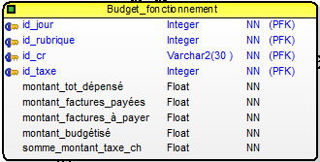
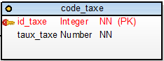
Contexte général
Analyse du besoin
Modélisation
Restitution
Reporting
Conclusion
ETL
Les indicateurs
DM Budget de fonctionnement
DM Anomalies
Le Schéma des DM
DM Fournisseur
DM Immobilisation
DM Suspens

Slide 21
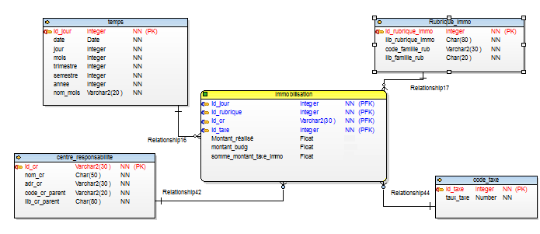
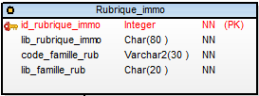
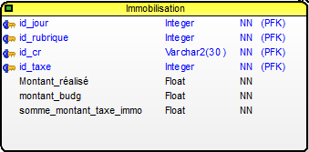
Contexte général
Analyse du besoin
Modélisation
Restitution
Reporting
Conclusion
ETL
Les indicateurs
DM Budget de fonctionnement
DM Anomalies
Schéma des DM
DM Fournisseur
DM Immobilisation
DM Suspens

Slide 22
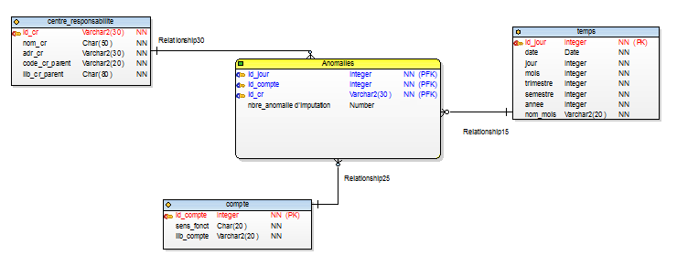
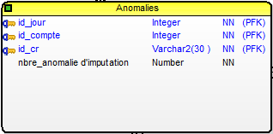
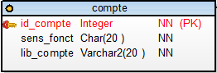
Contexte général
Analyse du besoin
Modélisation
Restitution
Reporting
Conclusion
ETL
Schéma des DM
Les indicateurs
DM Fournisseur
DM Budget de fonctionnement
DM Immobilisation
DM Anomalies
DM Suspens

Slide 23
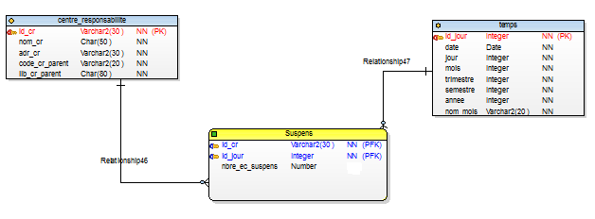
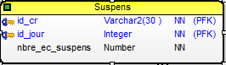
Contexte général
Analyse du besoin
Modélisation
Restitution
Reporting
Conclusion
ETL
Schéma des DM
Les indicateurs
DM Fournisseur
DM Budget de fonctionnement
DM Immobilisation
DM Anomalies
DM Suspens

Slide 24
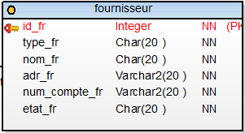
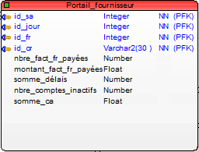
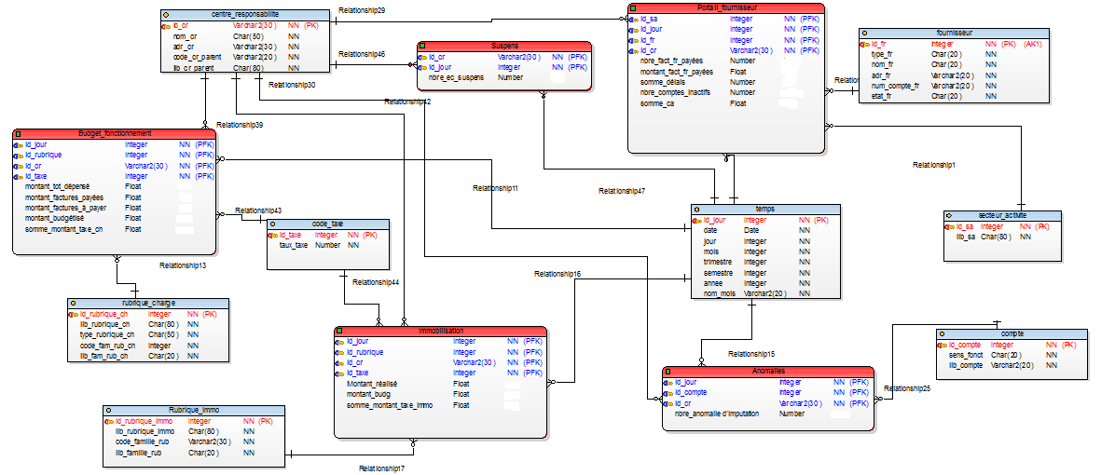
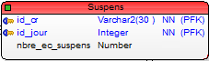
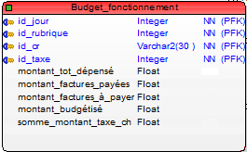
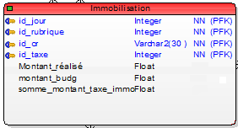
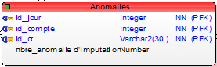
Contexte général
Analyse du besoin
Modélisation
Restitution
Reporting
Conclusion
ETL
Les indicateurs
DM Fournisseur
DM Budget de fonctionnement
DM Immobilisation
DM Anomalies
DM Suspens
Schéma des DM

Slide 25

Contexte général
Analyse du besoin
Modélisation
Restitution
Reporting
Conclusion
ETL
Base de données source
ODI
Administration BI
Donnée
cible
Données sources
Tableaux de bord
Mobile
Cube
OLAP
OBI
Alert
Web

Slide 26
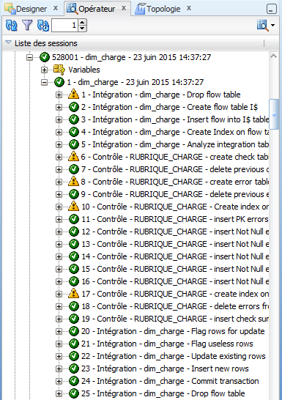
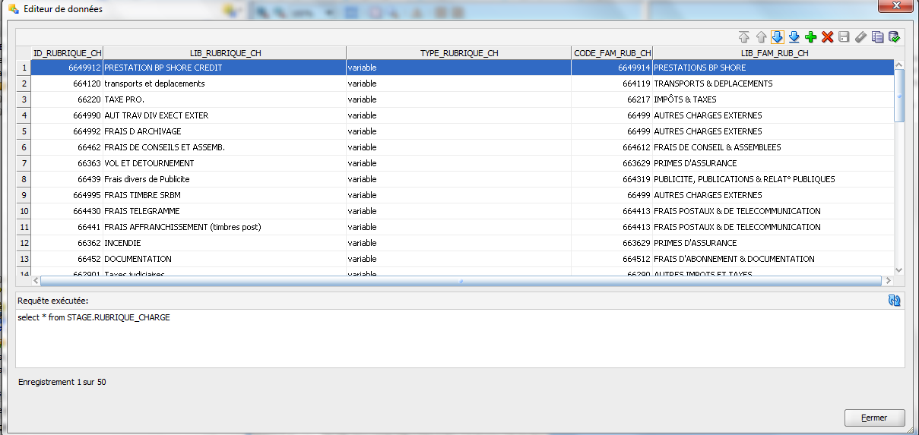
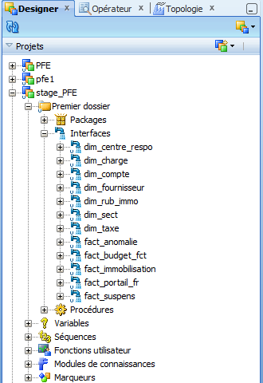
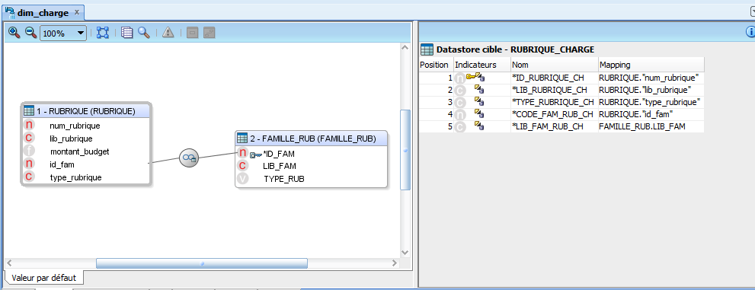
Contexte général
Analyse du besoin
Modélisation
Restitution
Reporting
Conclusion
ETL
Dimensions
Tables de fait
Les données de la dimension « rubrique Charge »
Notes:
et a la fin on peut s’assurer que les donnée sont chargé correctement dans

Slide 27
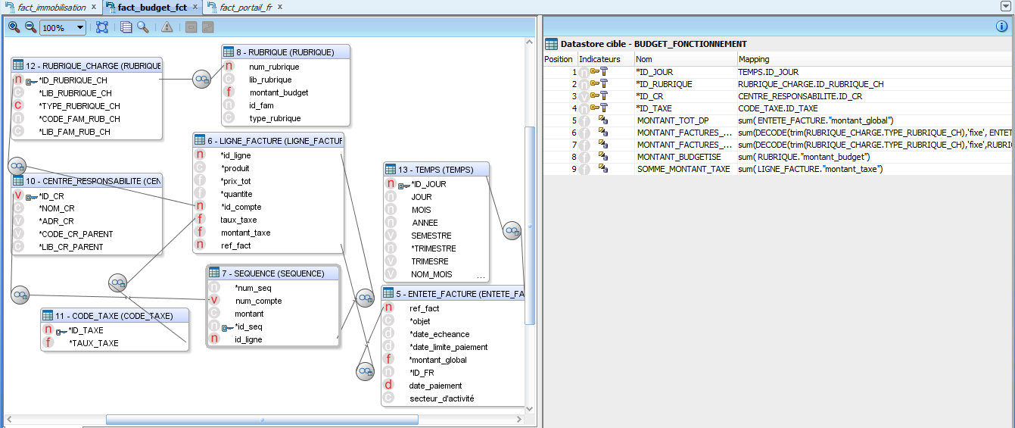
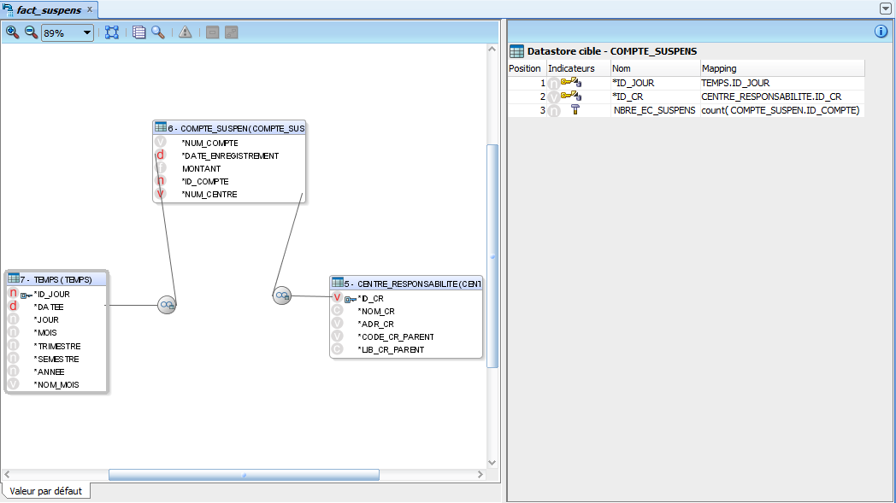
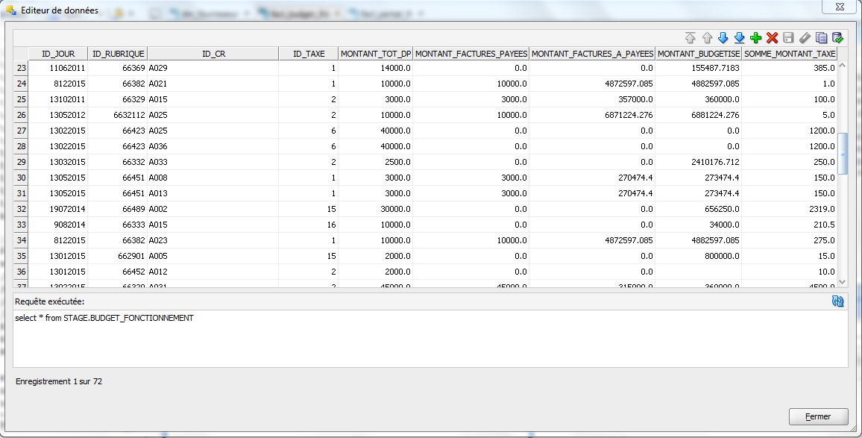
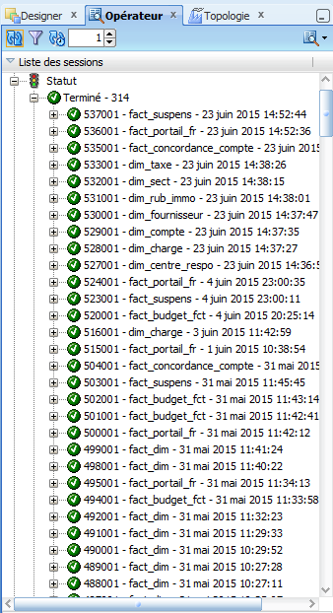
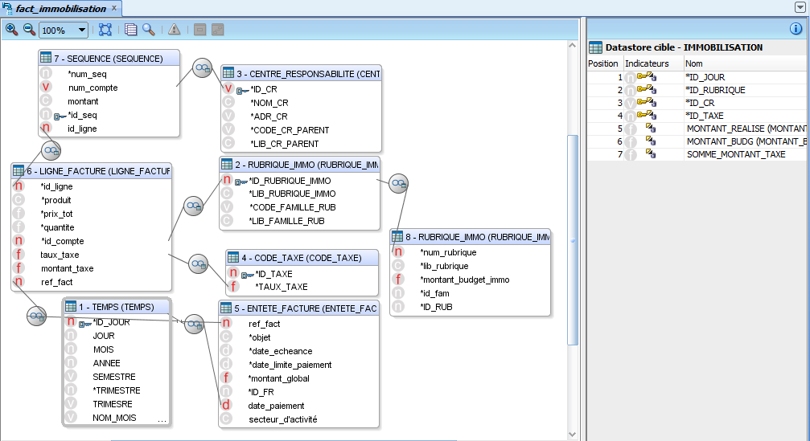
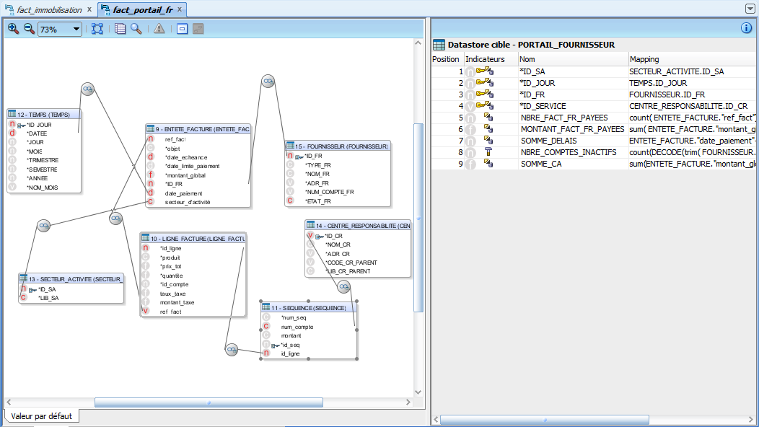
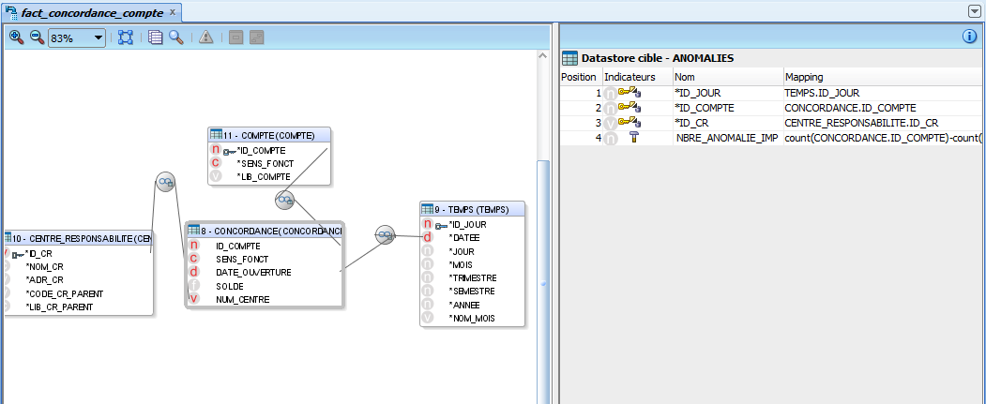
Contexte général
Analyse du besoin
Modélisation
Restitution
Reporting
Conclusion
ETL
Dimensions
Tables de fait
Calcul des mesures
Les données de la table de fait « Budget de fonctionnement »
Notes:
1-Pour enfin alimenter la table de fait budget de fonctionnement ,
2-Le statut montre que le chargement des donnée s’est effectué correctement donc nous allons pouvoir passer directement a la phase de restit

Slide 28

Contexte général
Analyse du besoin
Modélisation
Restitution
Reporting
Conclusion
ETL
Restitution des données
Base de données source
ODI
Administration BI
Données sources
Datamarts
Tableaux de bord
Mobile
Cube
OLAP
OBI
Alert
Web

Slide 29
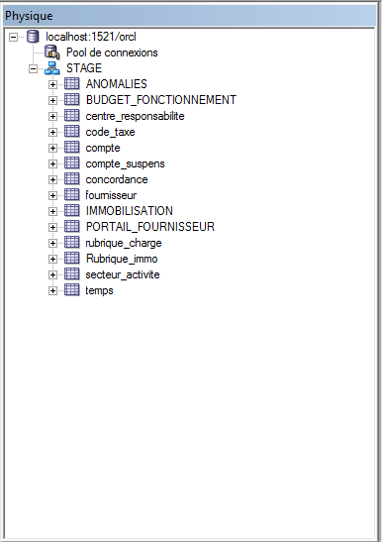
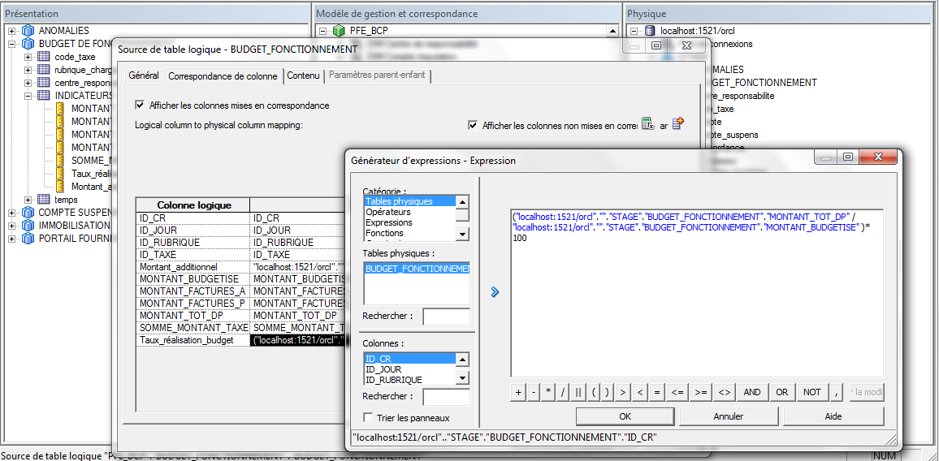
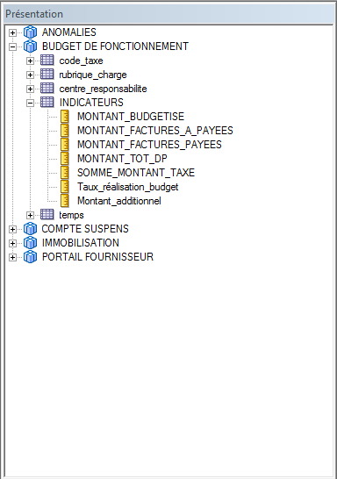
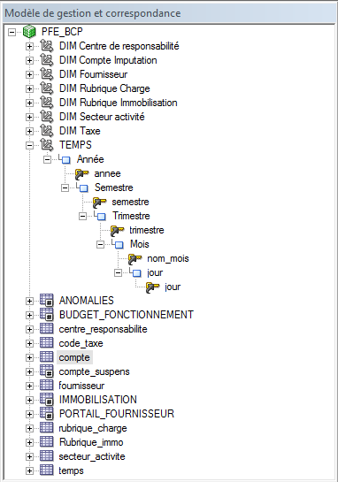
Contexte général
Analyse du besoin
Modélisation
Restitution
Reporting
Conclusion
ETL
Restitution des données
Axes d’analyse
Indicateurs
Tables des DM
Hiérarchie de la dimension « Temps »

Slide 30
Contexte général
Analyse du besoin
Modélisation
Restitution
Reporting
Conclusion
ETL
Base de données source
ODI
Administration BI
Données sources
Datamarts
Tableaux de bord
Mobile
Cube
OLAP
OBI
Alerte
Web

Slide 31
Contexte général
Analyse du besoin
Modélisation
Restitution
Reporting
Conclusion
ETL
Web
Mobile
Notes:
Nous allons vous montrer une vidéo qui simule la publication des analyses sur le portail web d’oracle BI

Slide 32
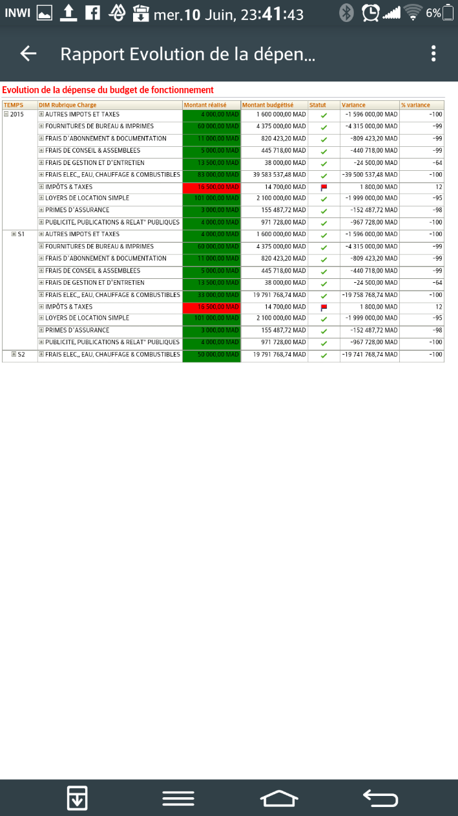
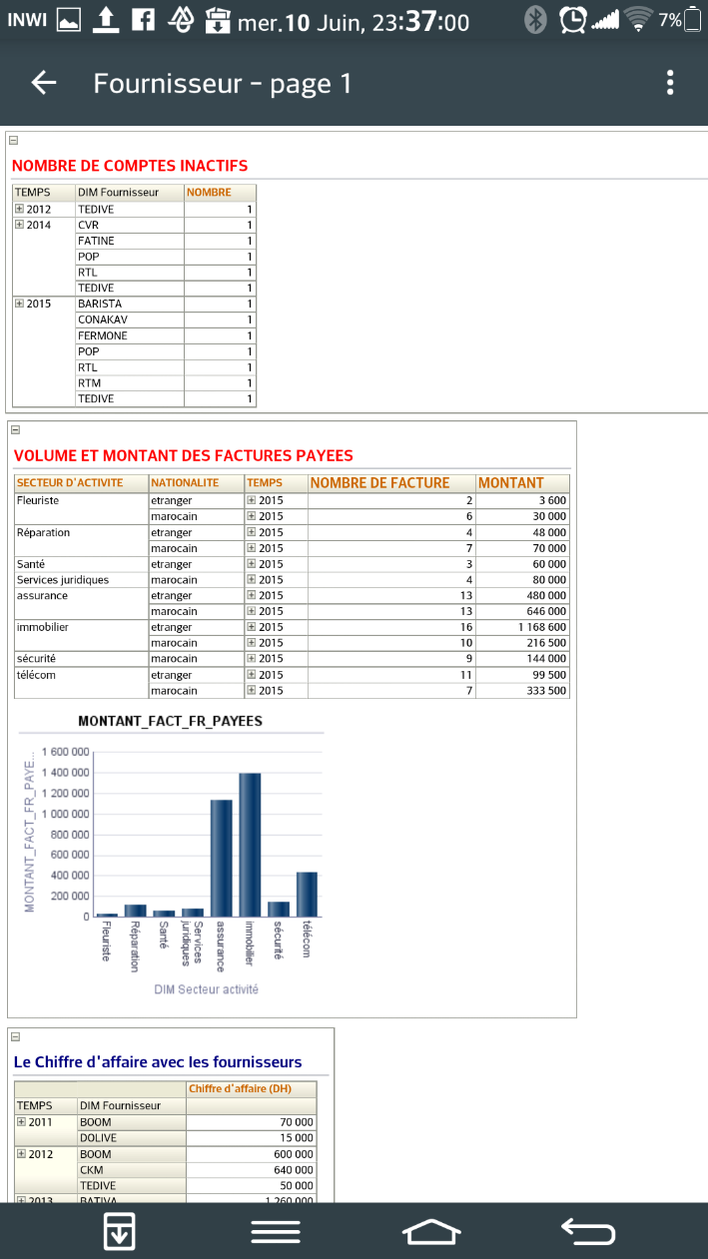
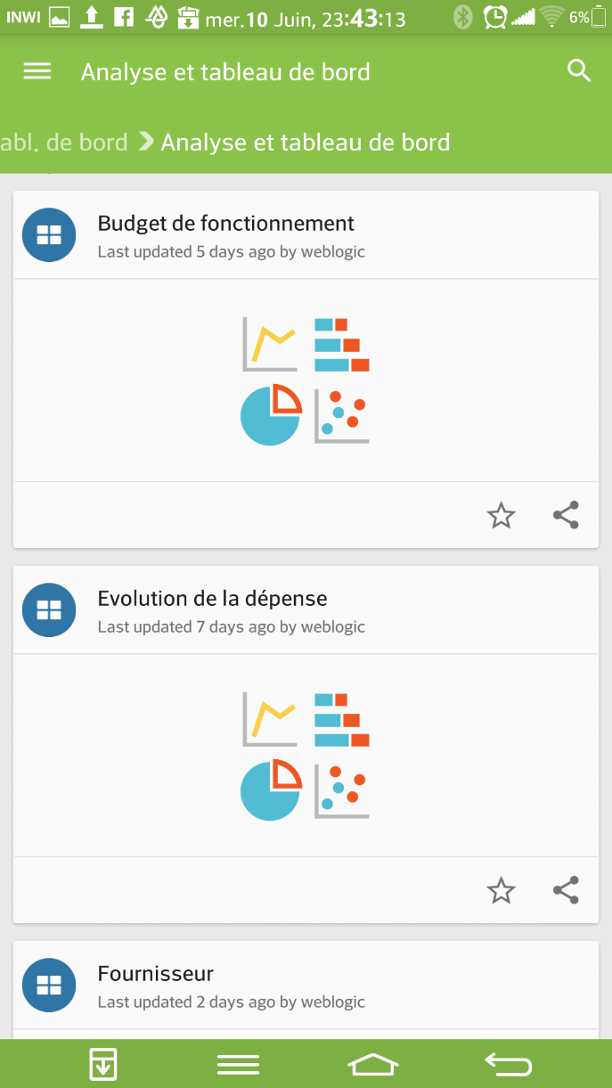

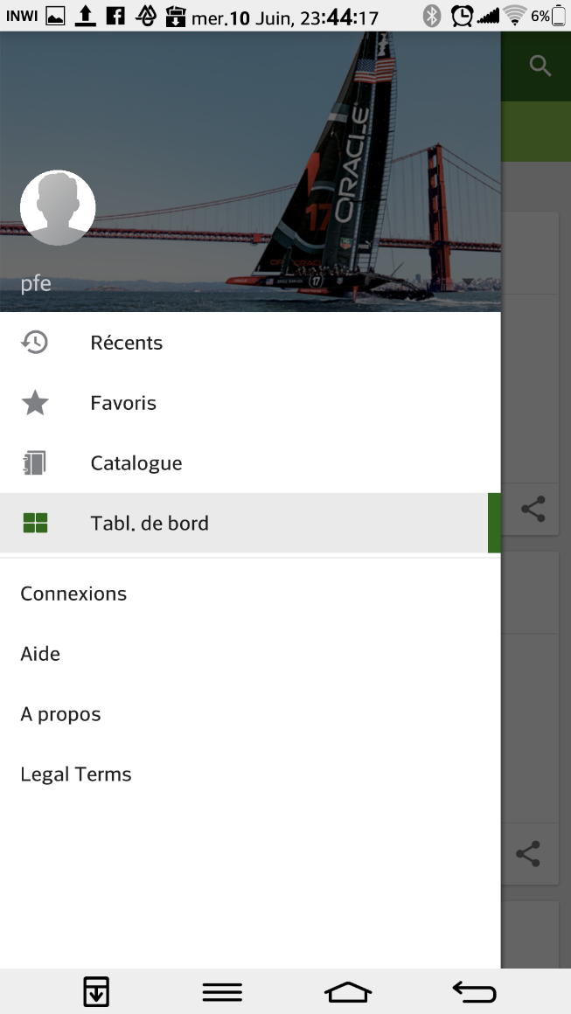
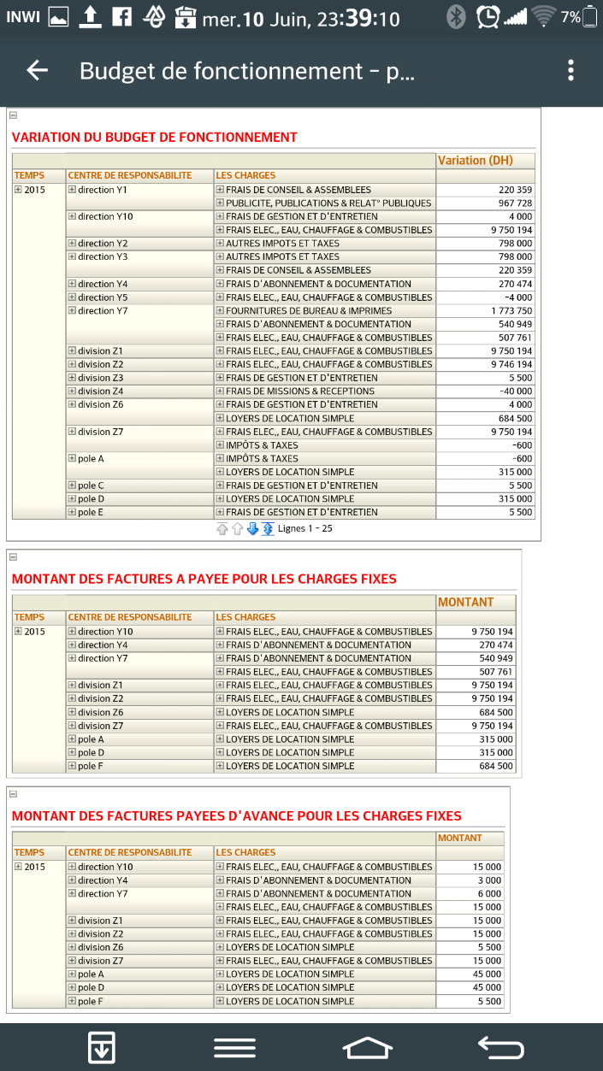


Contexte général
Analyse du besoin
Modélisation
Restitution
Reporting
Conclusion
ETL
Web
Mobile

Slide 33
Contexte général
Analyse du besoin
Modélisation
Restitution
Reporting
Conclusion
ETL
Conclusion et perspectives
Tâches réalisées
Perspectives
Elaboration des indicateurs de performance
Génération des alertes en utilisant le module Delivers d’OBIEE
Envoi des alertes via mail aux utilisateurs concernés
Conception des datamarts
Réalisation des tableaux de bord publiés via web et mobile
Intégration de la solution décisionnelle dans l’intranet de la CNRD et des BPR
Elaboration de nouveaux indicateurs de performance

Slide 34
Merci de votre attention

Slide 35
Soutenance de projet de fin d’études Sous thème :
Assistance développement java sur un moteur de calcul de risque de crédit et liquidité pour la titrisation
Soutenu publiquement comme exigence partielle en vue de l’obtention du
Diplôme du Master
Option : IMAFA
Devant le jury composé de :
Mme. Anne-Marie HUGUES
M. Olivier TERRIEN
Présenté par :
M. Abdssamad SABRI
Année universitaire 2015/2016
Notes:
Honorable présence, chere assistance Bonjour.
Nous avons l’immense plaisir de vous présenter aujourd’hui notre projet de fin d’études qui s’intitule « Conception et réalisation d’un système décisionnel de la fonction comptable accessible via web et mobile »

